Slide 1
Normalizálás
Gugolya László

Slide 2
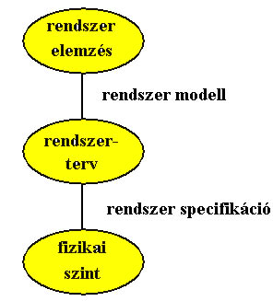
Adatbázistervezés
Tervezés lépései
Meghatározzuk a tárolandó adatok körét, azok egymás közötti kapcsolatait és az adatbázissal szemben felmerülő igényeket (fogalmi séma - Conceptual schema)
Rendszer tervezés, melynek eredménye az adatbázis logikai modellje.
Fizikai szinten képezzük le a logikai adatbázis modellt az alkalmazott szoftver és hardver függvényében.

Slide 3
Bevezető fogalmak
funkcionális függőség
reláció kulcs
redundancia

Slide 4

Adatok közötti funkcionális kapcsolat
Adatok között akkor áll fenn funkcionális kapcsolat, ha egy vagy több adat konkrét értékéből más adatok egyértelműen következnek.
Például a személyi szám és a név között funkcionális kapcsolat áll fenn, mivel minden embernek különböző személyi száma van.
Ezt a SZEMÉLYI_SZÁM -> NÉV kifejezéssel jelöljük vagy pedig egy diagrammal. Funkcionális függőség diagram:
A funkcionális függőség bal oldalát a függőség meghatározójának nevezzük

Slide 5
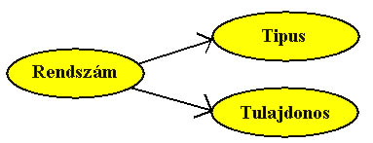
Adatok közötti funkcionális kapcsolat
Az adatok közötti funkcionális függőségek az adatok természetéből következnek. A tervezés során nagyon fontos.
A funkcionális függőség jobb oldalán több attribútum is állhat: AUTÓ_RENDSZÁM -> TIPUS, TULAJDONOS
Előfordulhat, hogy két attribútum kölcsönösen függ egymástól: FÉRJ_SZEM_SZÁMA <-> FELESÉG_SZEM_SZÁMA.

Slide 6
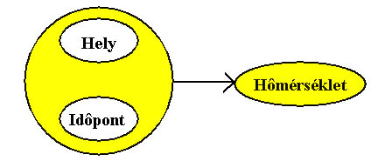
Adatok közötti funkcionális kapcsolat
A funkcionális függőség bal oldalán több attribútum is megjelenhet, melyek együttesen határozzák meg a jobb oldalon szereplő attribútum értékét.
Például hőmérsékletet mérünk különböző helyeken és időben úgy, hogy a helyszínek között azonosak is lehetnek:
HELY, IDŐPONT -> HŐMÉRSÉKLET.

Slide 7
Adatok közötti funkcionális kapcsolat
A funkcionális függőségek speciális esete a teljes funkcionális függőség.
Erről akkor beszélhetünk, ha a meghatározó oldalon nincsen felesleges attribútum. Például a
RENDSZÁM, TÍPUS -> SZÍN
funkcionális függőség nem teljes funkcionális függőség, mivel a rendszám már egyértelműen meghatározza a kocsi színét, ehhez nincs szükség a típusra is.

Slide 8
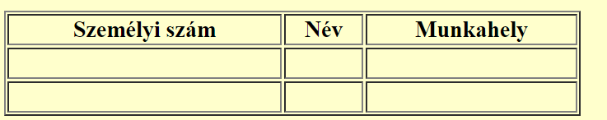
Adatok közötti funkcionális kapcsolat
A funkcionális függőség bevezetése után a relációk egy másik, matematikai jelölése:
reláció_név=({attribútumok},{funkcionális függőségek listája})
Például:
SZEMÉLYEK=({SZEMÉLYI_SZÁM, NÉV, MUNKAHELY},
{SZEMÉLYI_SZÁM -> NÉV, SZEMÉLYI_SZÁM -> MUNKAHELY})
írható le a funkcionális függőségekkel együtt, feltételezve, hogy mindenkinek csak egy munkahelye van.

Slide 9

Adatok közötti többértékű függőség
Az adatok között fennálló kapcsolatok közül nem mindegyik fejezhető ki a funkcionális függőség segítségével. Például minden embernek lehet több szakmája, illetve ugyanazzal a szakmával több ember is rendelkezhet. Ebben az esetben egyik irányban sincs egyértelmű függőség.
Ez egy többértékű függőség, az egyik attribútumhoz egy másik attribútum csoportja, halmaza kapcsolódik:
SZEMÉLYI_SZÁM ->> SZAKMA
bővítve: SZEMÉLYI_SZÁM ->> SZAKMA, OKLEVÉL_KELTE

Slide 10
Adatok közötti többértékű függőség
A funkcionális és a többértékű függőség között kapcsolat van. Nagyon gyakran ugyanazt a függőségi kapcsolatot kifejezhetjük funkcionális és többértékű függőséggel is.
Egy üzemben különböző termékeket gyártanak, melyek mindegyike többfajta alkatrészből tevődik össze. Szeretnénk nyilvántartani termékenként a felhasznált alkatrészek mennyiségét. Ezt leírhatjuk funkcionális függőség segítségével:
TERMÉK_AZONOSÍTÓ,ALKATRÉSZ_AZONOSÍTÓ -> MENNYISÉG,
többértékű függőséggel is:
TERMÉK_AZONOSÍTÓ ->> ALKATRÉSZ_AZONOSÍTÓ, MENNYISÉG.
A funkcionális függőségeket mindig előnyben kell részesíteni a többértékű függőséggel szemben.

Slide 11
Reláció kulcs fogalma
A reláció kulcs a reláció egy sorát azonosítja egyértelműen.
A reláció - definíció szerint- nem tartalmazhat két azonos sort, ezért minden relációban létezik kulcs
A reláció kulcsnak a következő feltételeket kell teljesítenie
  az attribútumok egy olyan csoportja, melyek csak egy sort azonosítanak (egyértelműség)
  a kulcsban szereplő attribútumok egyetlen részhalmaza sem alkot kulcsot
  a kulcsban szereplő attribútumok értéke nem lehet definiálatlan (NULL)

Slide 12
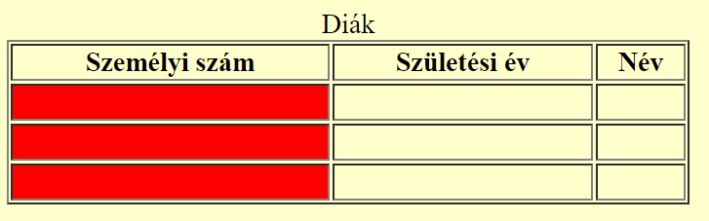
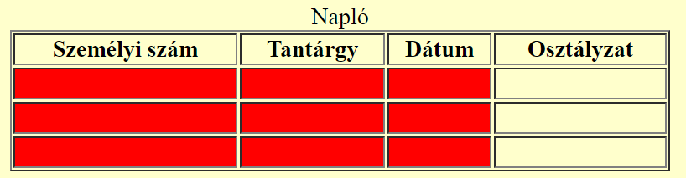
Reláció kulcs fogalma
SZEMÉLY_ADATOK=({ SZEMÉLYI_SZÁM, SZÜL_ÉV, NÉV}).
NAPLÓ=({SZEMÉLYI_SZÁM, TANTÁRGY, DÁTUM, OSZTÁLYZAT)}

Slide 13
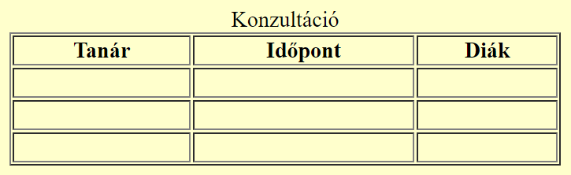
Reláció kulcs fogalma
Léteznek olyan relációk is, melyekben nem csak egy, hanem több kulcs is található.
KONZULTÁCIÓ=({TANÁR, IDŐPONT, DIÁK)}
Egy személy egy időben csak egy helyen tartózkodhat: így kulcs lehet a TANÁR, IDŐPONT és a DIÁK, IDŐPONT attribútumok is
Vegyük észre azt, hogy a kulcsok nem önkényes döntések következtében alakulnak ki, hanem az adatok természetéből következnek, mint a funkcionális vagy a többértékű függőség.

Slide 14
Redundancia fogalma
A logikai adatbázis tervezés egyik fő célja a redundanciák megszüntetése.
Redundanciáról akkor beszélünk, ha valamely tényt vagy a többi adatból levezethető mennyiséget ismételten (többszörösen) tároljuk az adatbázisban.
A redundancia, a szükségtelen tároló terület lefoglalása mellett, komplikált adatbázis frissítési és karbantartási műveletekhez vezet, melyek könnyen az adatbázis inkonzisztenciáját okozhatják.
Egy adatbázis akkor inkonzisztens, ha egymásnak ellentmondó tényeket tartalmaz.
A fizikai tervezés során az adatbázis műveletek gyorsítása érdekében esetleg redundáns attribútumokat is bevezetünk.

Slide 15
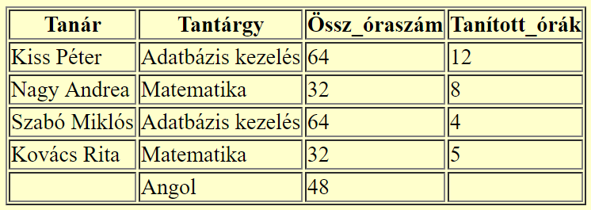
Redundancia fogalma
Redundanciát tartalmazó reláció:
A fenti relációban a tantárgyak össz óraszámát annyiszor tároljuk, ahány tanár tanítja az adott tantárgyat. A példa kedvéért feltételeztük, hogy egy tantárgyat több tanár is tanít. A redundancia a következő hátrányokkal jár.

Slide 16
Redundancia fogalma
Ha egy tantárgy össz óraszáma megváltozik több helyen kell módosítani a relációban.
Valahányszor egy új tanár kerül be a relációba ugyanannak a tantárgynak az előző soraiból kell elővenni az össz óraszám adatot.
Az utolsó sorban szereplő tantárgy (angol) esetén még nem került kitöltésre a tanár személye. Új tanárnak a listára történő felvételekor ezt az esetet másként kell kezelni. Ilyenkor csak két üres értéket (tanár, tanított órák) kell átírni.

Slide 17
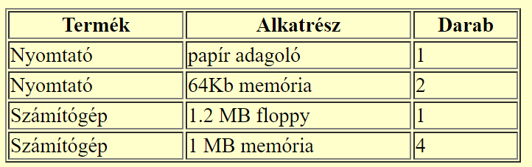
Redundancia fogalma
A redundanciát meg kell különböztetni az értékek duplikált (többszörös) tárolásától.
A duplikált adattárolásra szükségünk lehet a relációkban, míg a redundanciát el kell kerülni.
A táblázat a termék oszlopban többször tartalmazza a nyomtató és számítógép adatokat. Ez azonban nem okoz redundanciát, mivel egy termék több alkatrészből is állhat, így nem ugyanannak a ténynek a többszörös tárolásáról van szó, hanem egy másik tényt fejezünk ki, melyhez elengedhetetlen a duplikált tárolás.
A redundancia fordul elő akkor is, ha levezett vagy levezethető mennyiségeket tárolunk a relációkban.

Slide 18
Redundancia megszüntetése, a relációk normál alakjai
A logikai tervezés célja egy redundancia mentes reláció rendszer, relációs adatbázis.
A reláció elmélet módszereket tartalmaz a redundancia megszüntetésére, az úgynevezett normál formák segítségével.
Öt normál formát különböztetünk meg.
A különböző normál formák egymásra épülnek, a második normál formában levő reláció első normál formában is van.
A tervezés során a legmagasabb normál forma elérése a cél.
Az első három normál forma a funkcionális függőségekben található redundanciák, míg a negyedik és ötödik a többértékű függőségekből adódó redundanciák megszüntetésére koncentrál.

Slide 19
Redundancia megszüntetése, a relációk normál alakjai
Még két fogalom:
Elsődleges attribútumnak nevezzük azokat az attribútumokat, melyek legalább egy reláció kulcsban szerepelnek.
A többi attribútumot nem elsődlegesnek nevezzük.

Slide 20
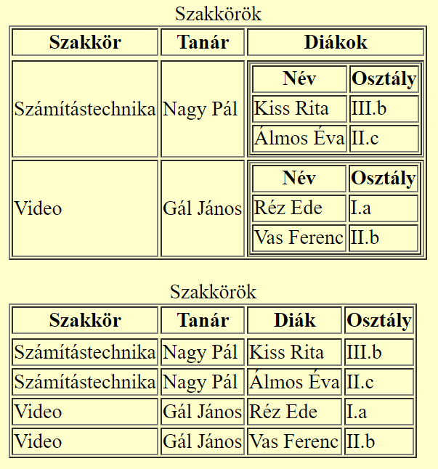
Első normál forma (1NF)
Egy reláció első normál formában van, ha minden attribútuma egyszerű, nem összetett adat.

Slide 21
Első normál forma (1NF)
Annak eldöntése, hogy egy attribútumot egyszerűnek vagy összetettnek tekintünk nem mindig egyértelmű, az adatok felhasználásától is függ.
A döntéseink során, hogy egy vagy több attribútumot tervezünk az adat tárolására, tartsuk szem előtt egyszerűbb több oszlopból egyet csinálni, mint egy oszlop tartalmát több részre vágni.
Például egy vagy két attribútumban tároljuk a személyek vezeték és keresztnevét. Amennyiben a nevek között nem akarunk külön-külön kereszt és vezetéknév szerint keresni, akkor elfogadható lehet az egy mezőben tárolás.

Slide 22
Második normál forma (2NF)
Az első normál forma nem elegendő feltétel a redundanciák megszüntetésére.
Egy reláció második normál alakjában nem tartalmazhat tényeket a reláció kulcs egy részére vonatkozóan.
A második normál forma definíciója két feltétellel írható le.
A reláció első normál formában van
A reláció minden nem elsődleges attribútuma teljes funkcionális függőségben van az összes reláció kulccsal

Slide 23
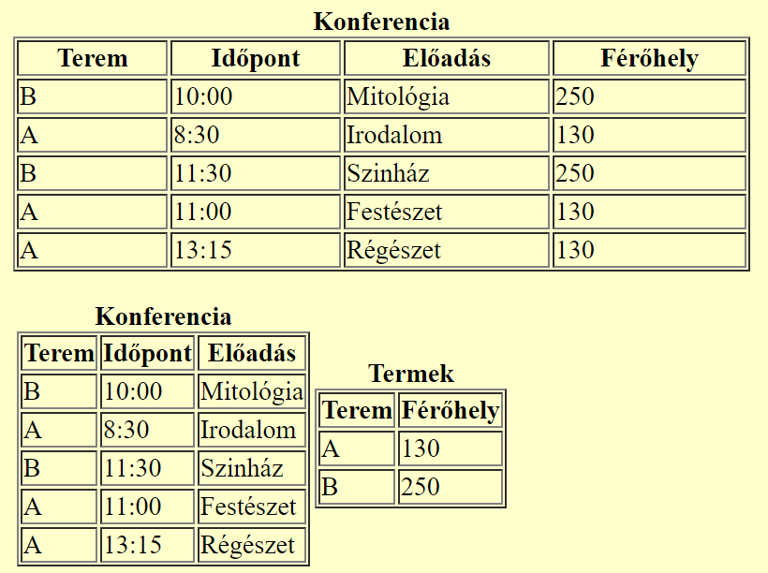
Második normál forma (2NF)
KONFERENCIA = ({TEREM, IDŐPONT, ELŐADÁS, FÉRŐHELY}, {TEREM, IDŐPONT-> ELŐADÁS, TEREM->FÉRŐHELY}).

Slide 24
Második normál forma (2NF)
A reláció kulcsa a TEREM, IDŐPONT attribútumok, ezek a reláció elsődleges attribútumai.
A másodlagos attribútumok (ELŐADÁS, FÉRŐHELY) közül a FÉRŐHELY csak a reláció kulcs egy részétől függ, ezért nincs második normál formában.
A felbontás után keletkezett két reláció már második normál formában van.
KONFERENCIA = ({TEREM, IDŐPONT, ELŐADÁS}, {TEREM, IDŐPONT-> ELŐADÁS})
TERMEK = (TEREM, FÉRŐHELY}, {TEREM-> FÉRŐHELY}).

Slide 25
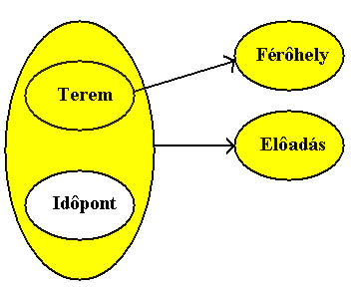
Második normál forma (2NF)

Slide 26
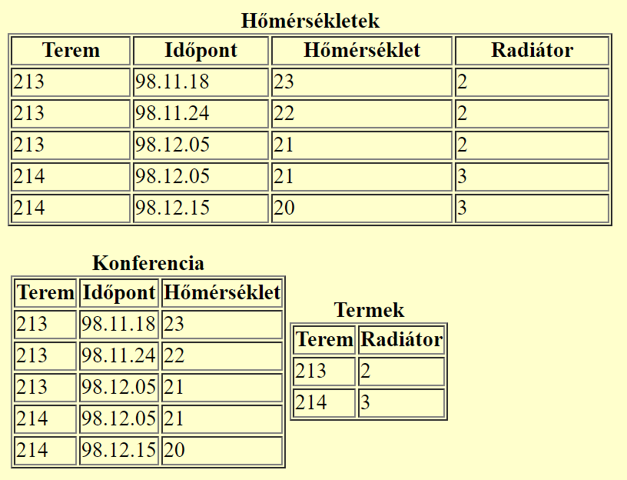
Második normál forma (2NF)
Másik példa

Slide 27
Harmadik normál forma (3NF)
A második normál formájú relációkban nem lehetnek olyan tények, amelyek a reláció kulcs részeihez kapcsolódnak.
Azonban ennek ellenére is lehet bennük redundancia, ha olyan tényeket tartalmaznak, amelyek a nem elsődleges attribútumokkal állnak kapcsolatban.
Ezt a lehetőséget szünteti meg a harmadik normál forma.
Egy reláció harmadik normál formában van, ha
A reláció második normál formában van.
A reláció nem tartalmaz funkcionális függőséget a nem elsődleges attribútumok között.

Slide 28
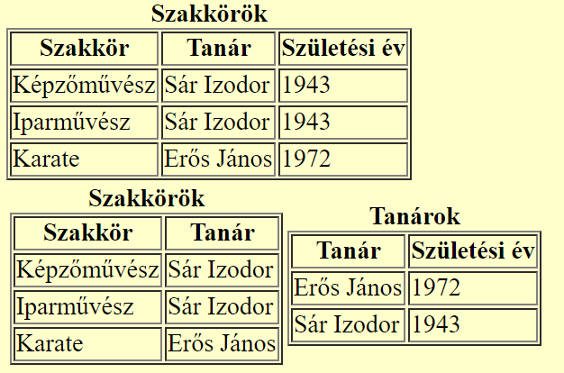

Harmadik normál forma (3NF)

Slide 29
Harmadik normál forma (3NF)
Eretedi:
SZAKKÖRÖK = ({SZAKKÖR, TANÁR, SZÜLETÉSI ÉV}, {SZAKKÖR-> TANÁR, SZÜLETÉSI ÉV, TANÁR->SZÜLETÉSI ÉV}).
Felbontás után a nem elsődleges attribútumok közötti függőséget kivettük az eredeti relációból:
SZAKKÖRÖK = ({SZAKKÖR, TANÁR}, {SZAKKÖR->TANÁR}) TANÁROK = ({TANÁR, SZÜLETÉSI ÉV}, {TANÁR->SZÜLETÉSI ÉV}).

Slide 30
Boyce/Codd normál forma (BCNF)
A normál formák tárgyalása során eddig olyan relációkra mutattunk példákat, melyeknek csak egy reláció kulcsa van.
A normál formák definíciója alkalmazható a több kulccsal rendelkező relációkra is.
Ebben az esetben minden attribútum, mely valamely kulcsnak a része, elsődleges attribútum, de ez az attribútum függhet egy másik, ezt nem tartalmazó kulcs részétől.
Ha ez a helyzet fennáll, redundanciát tartalmaz a reláció. Ennek a felismerése vezetett a harmadik normál forma egy szigorúbb definíciójához, a Boyce/Codd normál formához:
A reláció harmadik normál formában van
Minden elsődleges attribútum teljes funkcionális függőségben van azokkal a kulcsokkal, melyeknek nem része

Slide 31
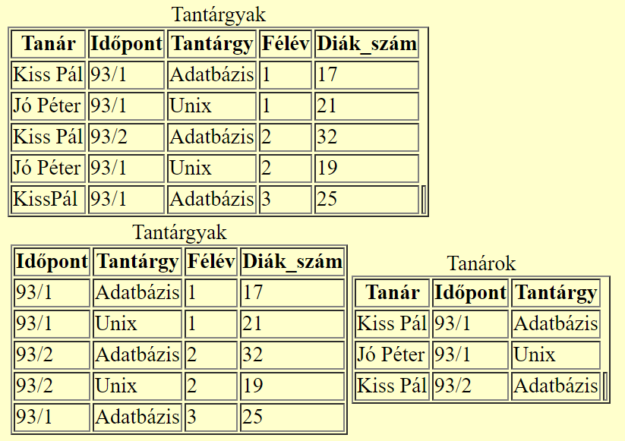
Boyce/Codd normál forma (BCNF)
Funkciónális függőségek
Tanár, Félév -> Tantárgy, Tantárgy, Félév -> Tanár
A relációnak két kulcsa van:
(Tanár, Időpont, Félév) és a (Tantárgy, Időpont, Félév)

Slide 32
Negyedik normál forma (4NF)
Sajnos még a Boyce/Codd normál forma is tartalmazhat redundanciát.
Mindeddig csak a funkcionális függőségeket vizsgáltuk, a többértékű függőségeket nem.
A további két normál forma a többértékű függőségekből adódó redundancia kiszűrését szolgálja.
Egy reláció negyedik normál formában van:
Harmadik normál formában van és
egy X->>Y többértékű függőséget tartalmazó relációban csak az X és Y-ban megtalálható attribútumokat tartalmazza.

Slide 33
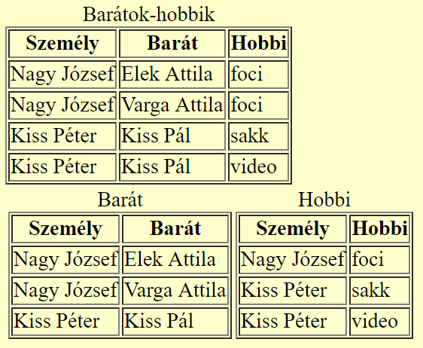
Negyedik normál forma (4NF)
Egy relációban tároljuk a személyek, és barátaik nevét valamint hobbiját. Minden személynek több barátja és több hobbija is lehet.

Slide 34
Negyedik normál forma (4NF)
Csak egy kulcs van és nincsenek nem elsődleges attribútumok.
Ezek alapján a reláció harmadik, sőt Boyce/Codd normál formában van.
Mégis tartalmaz redundanciát, ugyanaz a személy-barát illetve személy-hobby kapcsolat többször is szerepelhet.
A reláció két többértékű függőséget tartalmaz:
Személy->>Barát és Személy->>Hobbi.
A negyedik normál forma szabályait kielégítő két relációra felbontva a redundancia megszüntethető.

Slide 35
Ötödik normál forma (5NF)
Hosszú ideig a negyedik normál formát tartották a normalizálás utolsó lépésének.
A többértékű függőségek külön relációkban tárolásával azonban információt veszthetünk.
Ennek bemutatására nézzünk egy példát. Egy számítógépes ismeretek oktatására szakosodott Kft. több jól képzett tanárral rendelkezik. A tanárok többfajta tanfolyam oktatására is alkalmasak. A tanfolyamok az ország különböző részeiben kerülnek megtartásra. Ezek alapján állítsuk össze a Tanár-Tanfolyam-Helyszín relációt. Ebben a relációban csupán azt kívánjuk tárolni, hogy hol és milyen tanfolyamokat tartottak a tanárok, feltételezzük, hogy ugyanazon a helyszínen egyfajta tanfolyam csak egyszer kerül megtartásra.

Slide 36
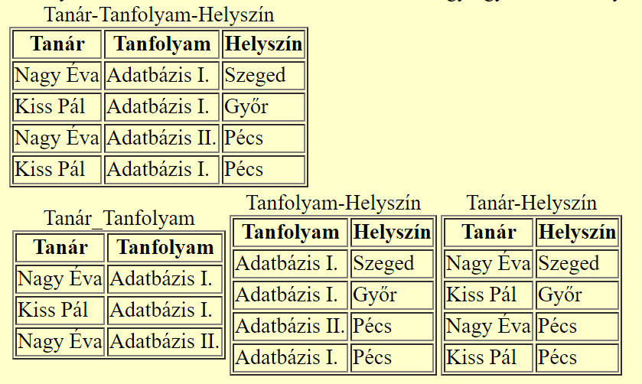
Ötödik normál forma (5NF)
A következő függőségeket írhatjuk fel:
Tanár->>Tanfolyam Tanár->>Helyszín Tanfolyam->>Helyszín

Slide 37
Ötödik normál forma (5NF)
Az egyetlen reláció kulcs tartalmazza az összes attribútumot (Tanár, Tanfolyam, Helyszín), ebből következik, hogy Boyce/Codd normál formában van a reláció
Mégis tartalmaz redundanciát: két sorban is megtalálható, hogy Kiss Pál Adatbázis I. tanfolyamot tanít.
A relációt felbontva két - csak egy többértékű függőséget tartalmazó - relációra, (Tanár, Tanfolyam) és (Tanár, Helyszín), a redundancia megszüntetésével információt is vesztünk.
A felbontás után már nem tudjuk, hogy a tanár melyik tantárgyát oktatja az adott helyszínen.
Az eredeti relációt három relációra felbontva kapjuk meg az ötödik normál formát.

Slide 38
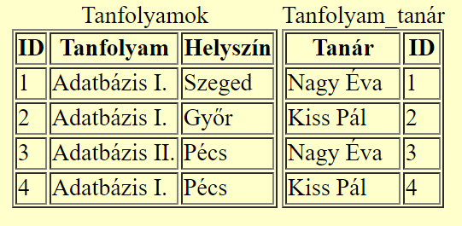
Ötödik normál forma (5NF)
Az ötödik normál formának megfelelő felbontás eredményeképpen a tárolandó adatmennyiség megnövekszik, a reláció három táblára bontásával.
Általában célszerűbb egy újabb oszlop bevezetésével csak két táblára bontani a relációt.

Slide 39
Adatbázis tervezés összefoglalása
A normál formák tárgyalása végén megjegyezzük, hogy a harmadik normál formáig mindenféleképpen érdemes normalizálni a relációkat.
Ez a redundanciák nagy részét kiszűri. Azok az esetek, melyekben a negyedik illetve az ötödik normál formák alkalmazására van szükség, ritkábban fordulnak elő.
Az ötödik normál forma esetén a redundancia megszüntetése nagyobb tároló terület felhasználásával lehetséges csak. Így általában az adatbázis tervezője döntheti el, hogy az ötödik normál formát és a nagyobb adatbázist vagy a redundanciát és a komplikáltabb frissítési, módosítási algoritmusokat választja.

Slide 40
Adatbázis tervezés összefoglalása
1. Egyed-kapcsolat modell.
2. Relációs adatbázis séma (1NF).
3. Relációsémák normalizálása (2NF ... 5NF).
4. Szükség esetén az egyed-kapcsolat modell módosítása a normalizálás szerint.

